Slide 1
Областная летняя школа для одарённых детей «Созвездие»
Подготовила Михайлина Елизавета

Slide 2
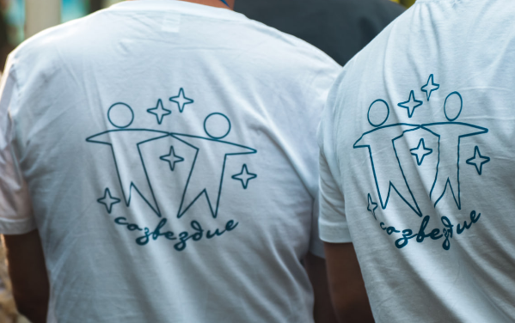
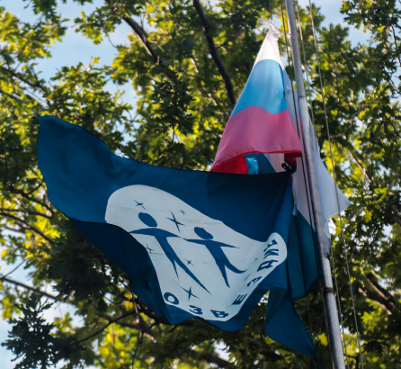
«Созвездие» – это такая летняя школа для одаренных детей и студентов-программистов СГУ. Летняя образовательная школа именуется «Созвездием» с 2006 года.

Slide 3
«Созвездие»
Продолжительность школы: 11 дней
Участники школы:
• Возрастная категория «Восходящие звезды» (4-7 классы) занимаются по направлениям математика, информатика, робототехника.
• Возрастная категория «Созвездие» (8-10 классы) занимаются по направлениям биология, география, информатика, история, лингвистика (английский язык, немецкий язык), математика, физика, филология, химия.
Общая численность – 270 человек

Slide 4
Содержание программы: • Лекции по направлениям; • Практические занятия и семинары; • Очные предметные олимпиады; • Заочные предметные олимпиады; • Академические бои, квесты, хакатоны, предметные диктанты, интеллектуальные игры; • Элективные занятие по робототехнике и графическому дизайну;

Slide 5
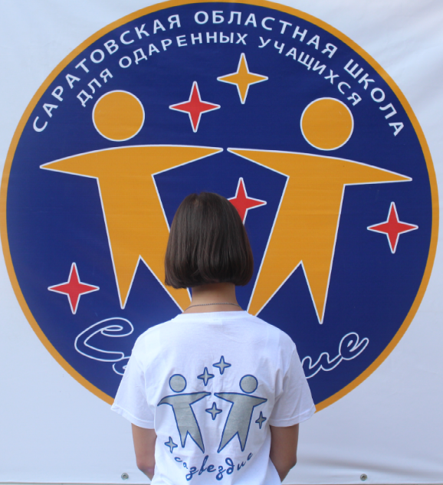
Программы по предметам:
Английский,
Биология,
Математика,
Немецкий,
Физика,
Химия,
Информатика,
История,
География.

Slide 6
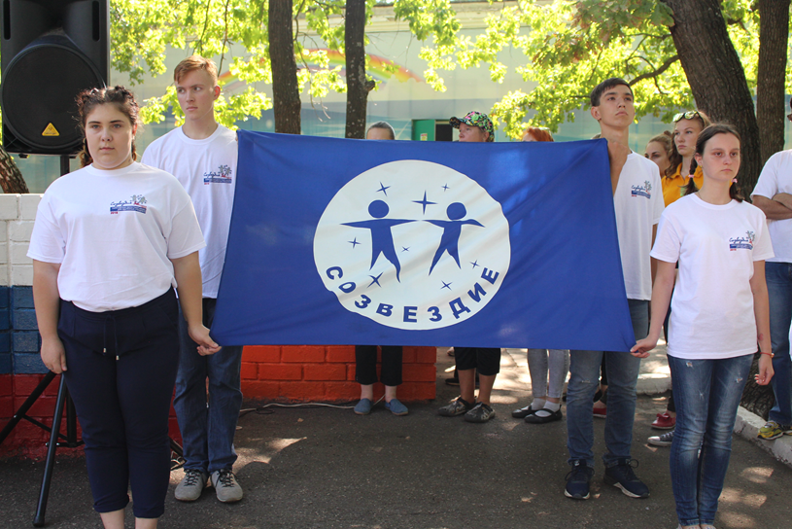
Критерии отбора
Участникам школы становятся учащиеся, показавшие высокие результаты в предметных олимпиадах и конкурсах по направлениям. Списки составляются экспертным советом научных руководителей школы.

Slide 7
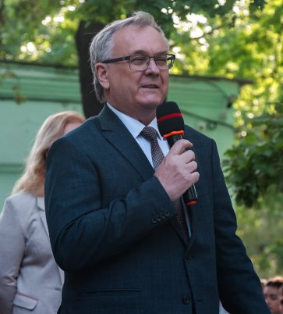
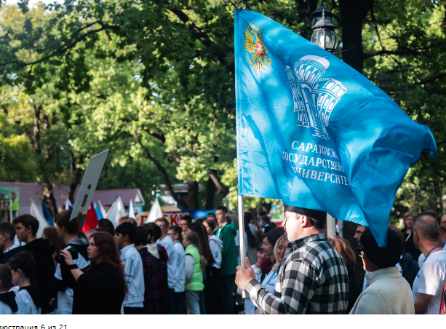

Slide 8
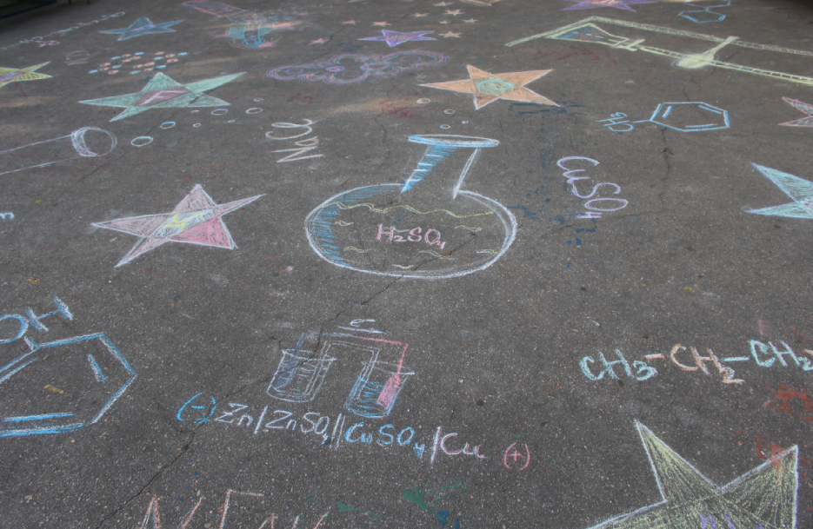
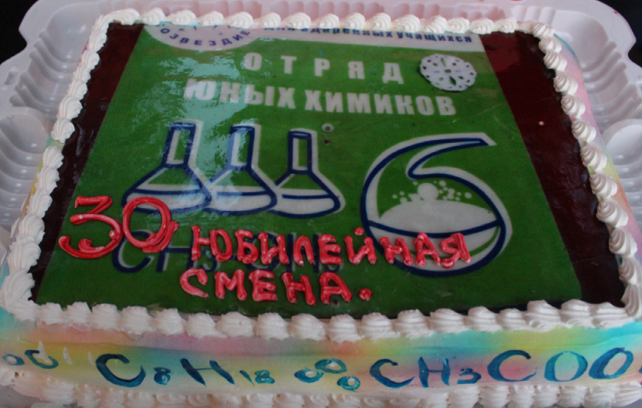
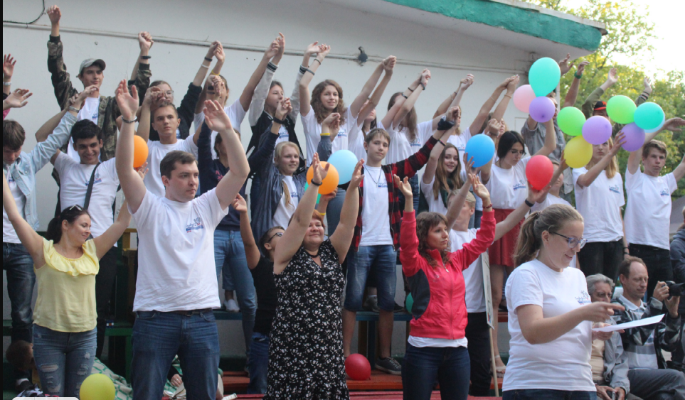
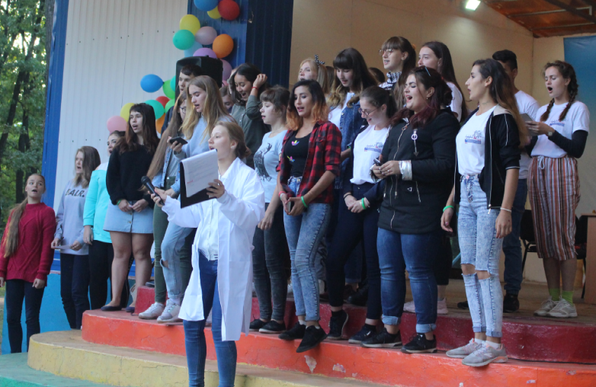
Отряд юных химиков,

Slide 9
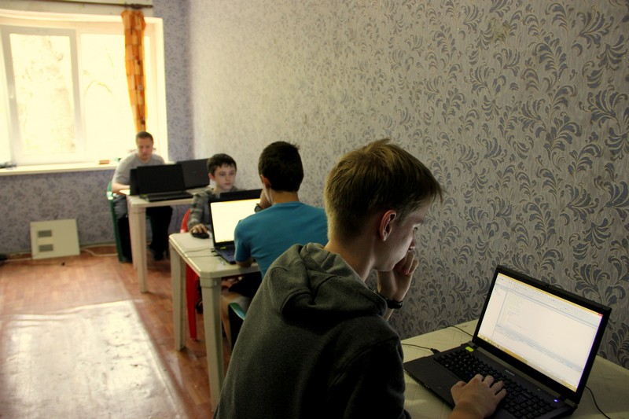
Юные информатики

Slide 10
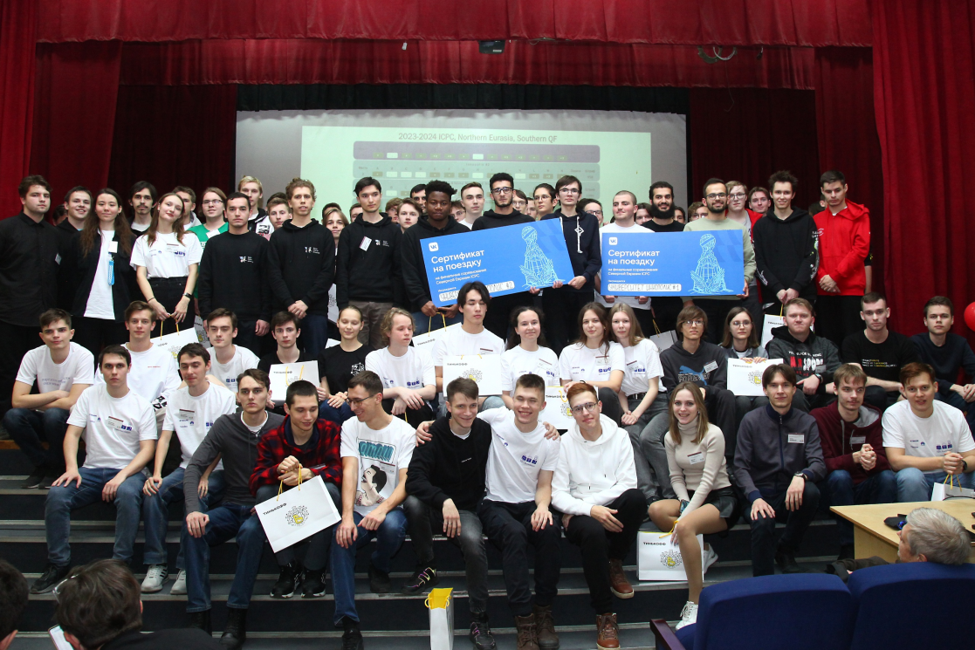
Центр олимпиадной подготовки имени Л.В. Андреевой

Slide 11
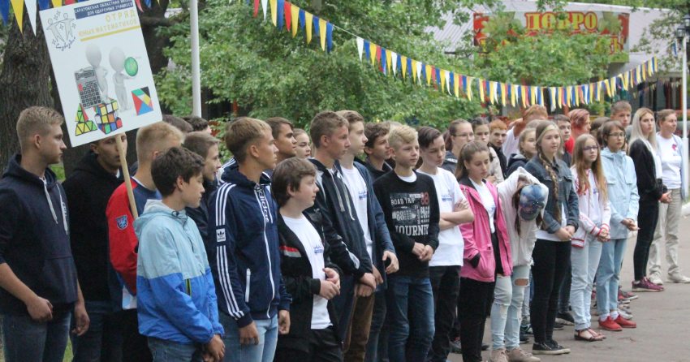
Отряд математиков

Slide 12
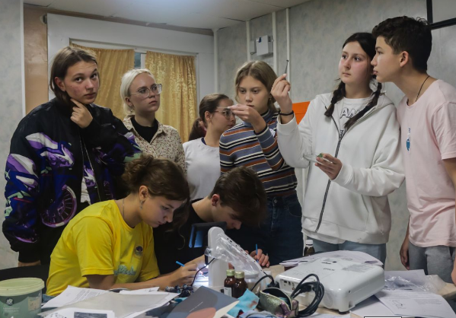
Отряд физиков

Slide 13
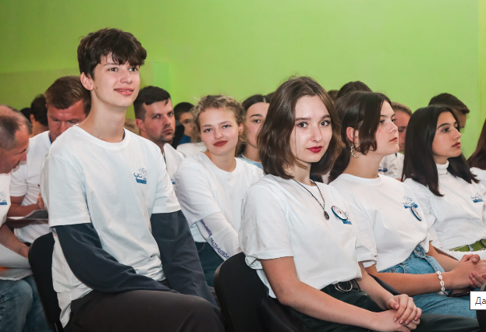
Отряд юных историков

Slide 14
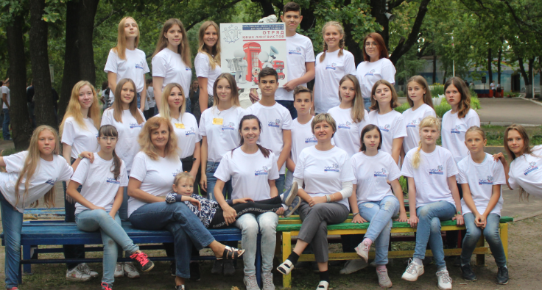
Отряда юных лингвистов

Slide 15
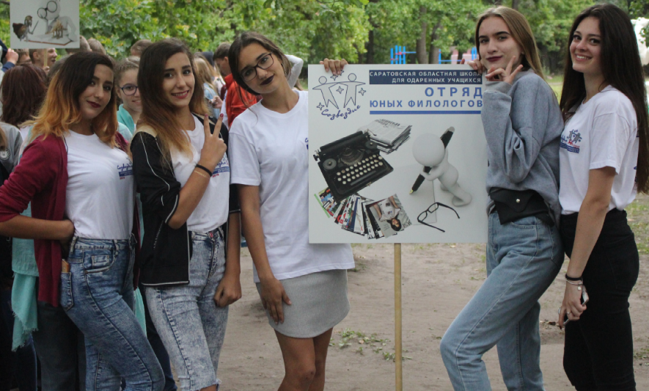
Отряд филологов

Slide 16
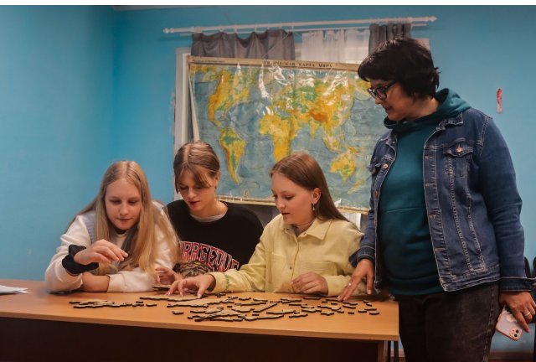
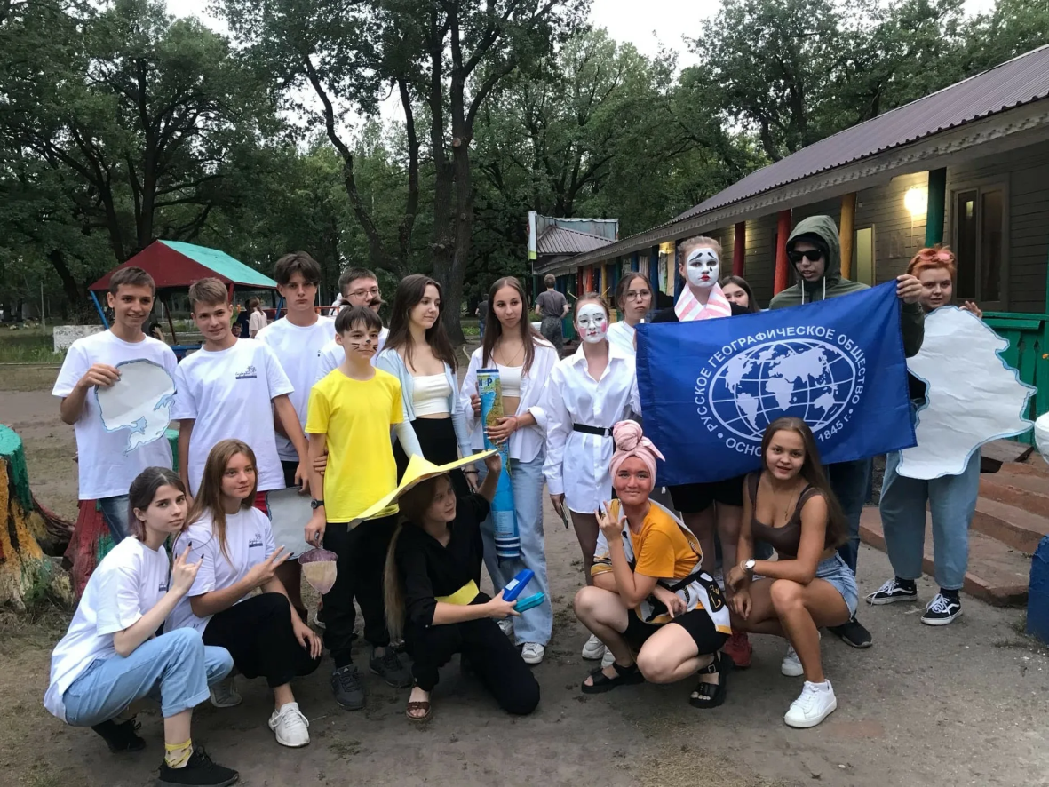
Юные географы

Slide 17
Отряд биологов

Slide 18
Самые юные участники летней школы объединились под названием «Звёздочки».

Slide 19
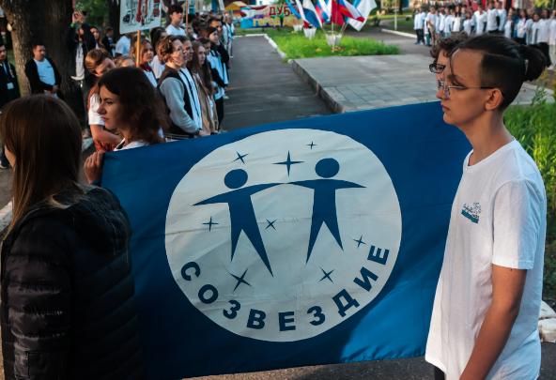
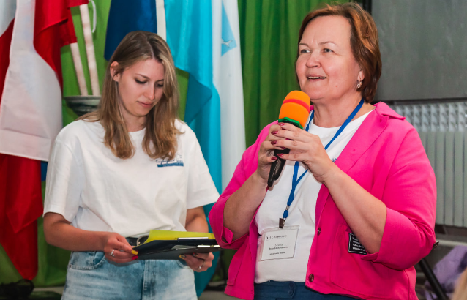
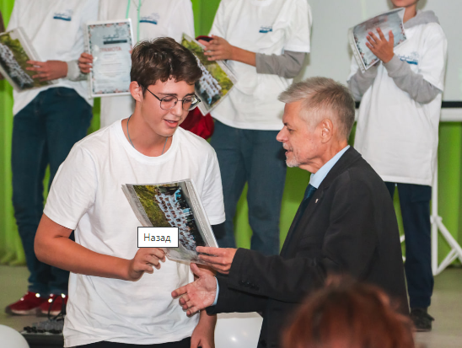

Slide 20
Спасибо за внимание!

